Slide 1
DASA Case Técnico
GABRIEL MOURA MARTINS
Data engineer
Contatos:
Gabriel.moura.Martins@hotmail.com
+55 92 98856 0700

Slide 2
SUMÁRIO
Projeto no Github
Dashboard no Power BI
Análise da Base

Slide 3
DASA Projeto no Github
1
GABRIEL MOURA MARTINS
Data engineer
Contatos:
Gabriel.moura.Martins@hotmail.com
+55 92 98856 0700

Slide 4
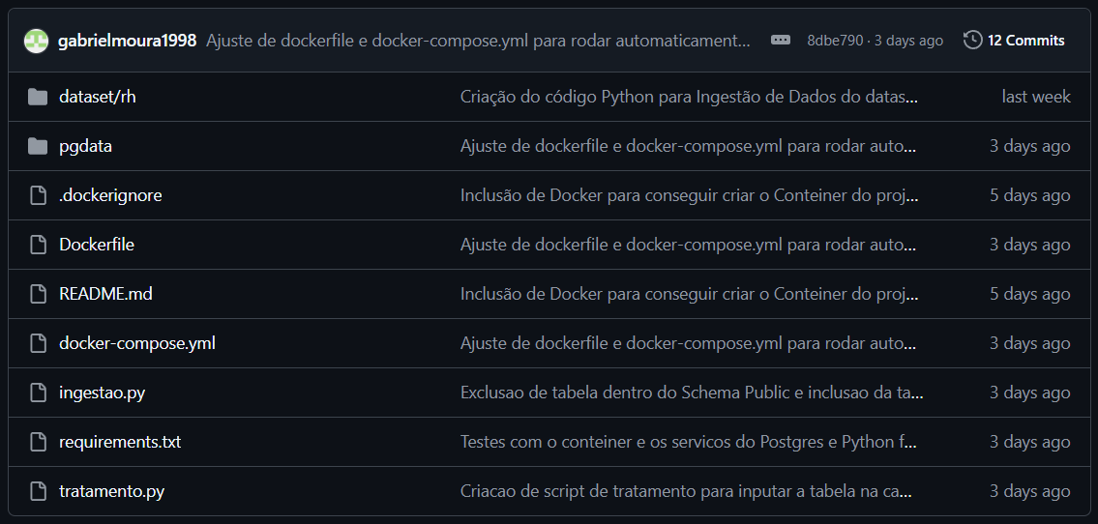
Projeto no Github
O projeto está nesse link abaixo:
https://github.com/gabrielmoura1998/dasa_case
O código está todo versionado, contendo scripts Python + arquivos de contêiner (Docker) para não haver nenhum problema de execução. Existem 2 arquivos que realizam duas tarefas:
ingestão.py -> consome a API do Kaggle, autentica as informações e busca o dataset no local indicado (url);
tratamento.py -> pega esse dataset, transforma e trata os dados, além de criar um esquema medalhão (bronze, silver, gold) no Postgres.

Slide 5
Projeto no Github
Como fazer a execução?
Obrigatoriamente, você precisará de 3 itens:
Docker instalado e executando;
Credenciais do Kaggle (tem um tutorial no próprio github que coloquei);
Clonar o repositório na sua máquina e executar os comandos do Docker.

Slide 6
Projeto no Github
Partindo do pressuposto que já está tudo pré-configurado com os itens anteriores, vamos iniciar o projeto.
Clone o repositório
git clone https://github.com/gabrielmoura1998/dasa_case.git
cd dasaProject
mkdir –p dataset/rh
Starta o Docker contêiner
docker-compose up –d –build
Ou, caso queira acompanhar os logs sem usar –d (rodar em background)
docker-compose up –build

Slide 7
Projeto no Github
Após buildar o Docker e executar os contêiners criados, agora temos:
Postgres rodando no contêiner;
Scrips Python já executados no primeiro comando, ou seja, criamos automaticamente tudo.
Por fim, você pode baixar o DBeaver (recomendado) para visualizar as informações do Postgres.
No arquivo do Docker-Compose.yml dentro do Github, já existem as credenciais necessárias para você conseguir o acesso ao banco de dados

Slide 8
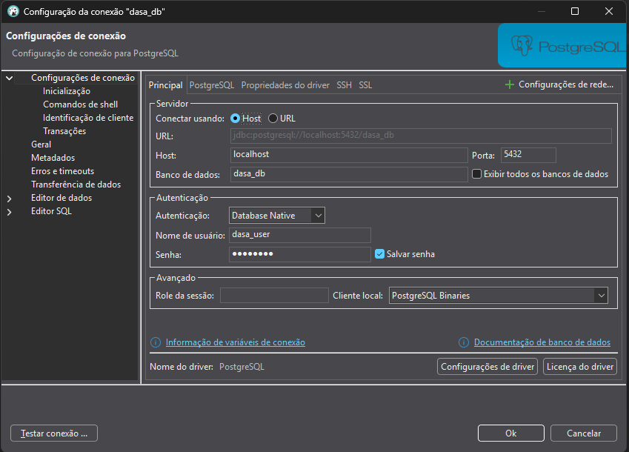
Projeto no Github
As credenciais para acesso pelo DBeaver estão descritas abaixo:
Credenciais
Host: localhost
Banco de dados: dasa_db
Porta: 5432
Nome de usuário: dasa_user
Senha: dasa_pwd
Obs: lembre-se que só funciona enquanto o Docker estiver executando.

Slide 9
Projeto no Github
As credenciais para acesso pelo DBeaver estão descritas abaixo:
Credenciais
Host: localhost
Banco de dados: dasa_db
Porta: 5432
Nome de usuário: dasa_user
Senha: dasa_pwd
Obs: lembre-se que só funciona enquanto o Docker estiver executando.

Slide 10
DASA Dashboard no Power BI
2
GABRIEL MOURA MARTINS
Data engineer
Contatos:
Gabriel.moura.Martins@hotmail.com
+55 92 98856 0700

Slide 11
Dashboard no Power BI
Criei algumas análises e gráficos dentro do ambiente do Power BI para melhor ilustrar os dados.
Antes de ilustrá-los, há um ponto a ser mencionado:
Turnover

Slide 12
Dashboard no Power BI
O turnover foi um dos requisitos solicitados no e-mail, no entanto, não há como comprovar o turnover de uma vaga na base fornecida, pois não há campos que comprovem a substituição da vaga.
Portanto, estarei abordando somente a saída de pessoas e seus motivos de terem saído ou não da empresa...

Slide 13
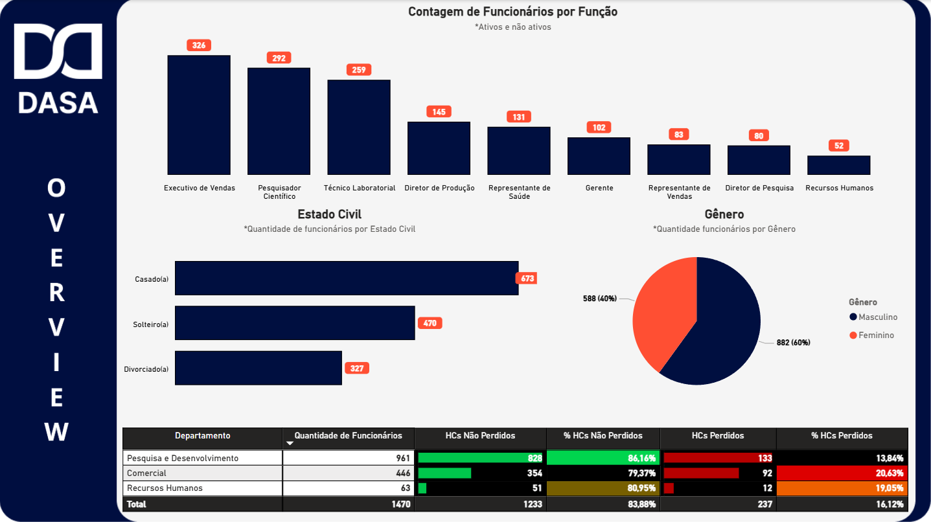
Dashboard no Power BI
Mostro abaixo uma página de “overview” ou resumo geral dos dados encontrados na tabela.

Slide 14
Dashboard no Power BI
Alguns pontos encontrados:
No aspecto de relacionamento, temos bastantes funcionários que são casados ou já foram casados, ao todo 1.000 funcionários casados e divorciados, sendo 68,02% do total;
Temos um público majoritário formado pelo gênero masculino;
Os cargos com maior impacto na quantidade são: executivo de vendas, pesquisador ciêntífico e técnico laboratorial.

Slide 15
Dashboard no Power BI
Pontos de atenção:
Temos 3 departamentos: P&D, Comercial e RH;
Desses departamentos, a maior quantidade perdida é do P&D, no entanto, o maior agravante pelo percentual é a área Comercial.

Slide 16
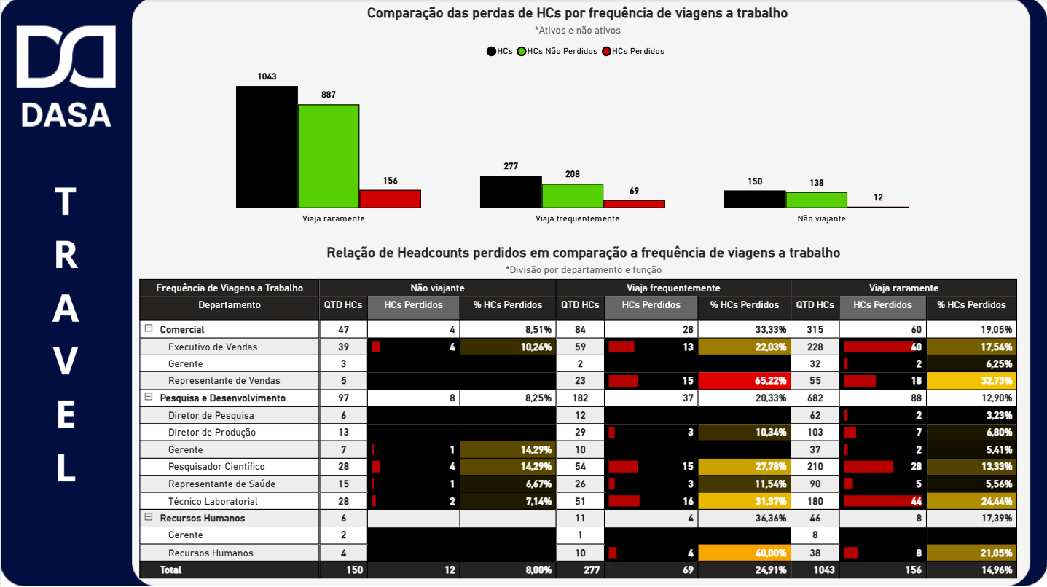
Dashboard no Power BI
Abaixo temos uma análise com base nas viagens corporativas. As viagens influenciam na perda de headcount?

Slide 17
Dashboard no Power BI
Alguns pontos encontrados:
Olhando somente o gráfico com os HCs perdidos (bloco vermelho) em relação ao tipo de frequência em viagem corporativa, vemos que não há decisão conclusiva, porém, existem indícios que os funcionários gostam das viagens corporativas.
Em termos percentuais, o departamento Comercial e na função de Representante de Vendas tem a maior porcentagem de perda.
No quesito quantidade, quem viaja raramente tem saído mais do que quem não viaja.

Slide 18
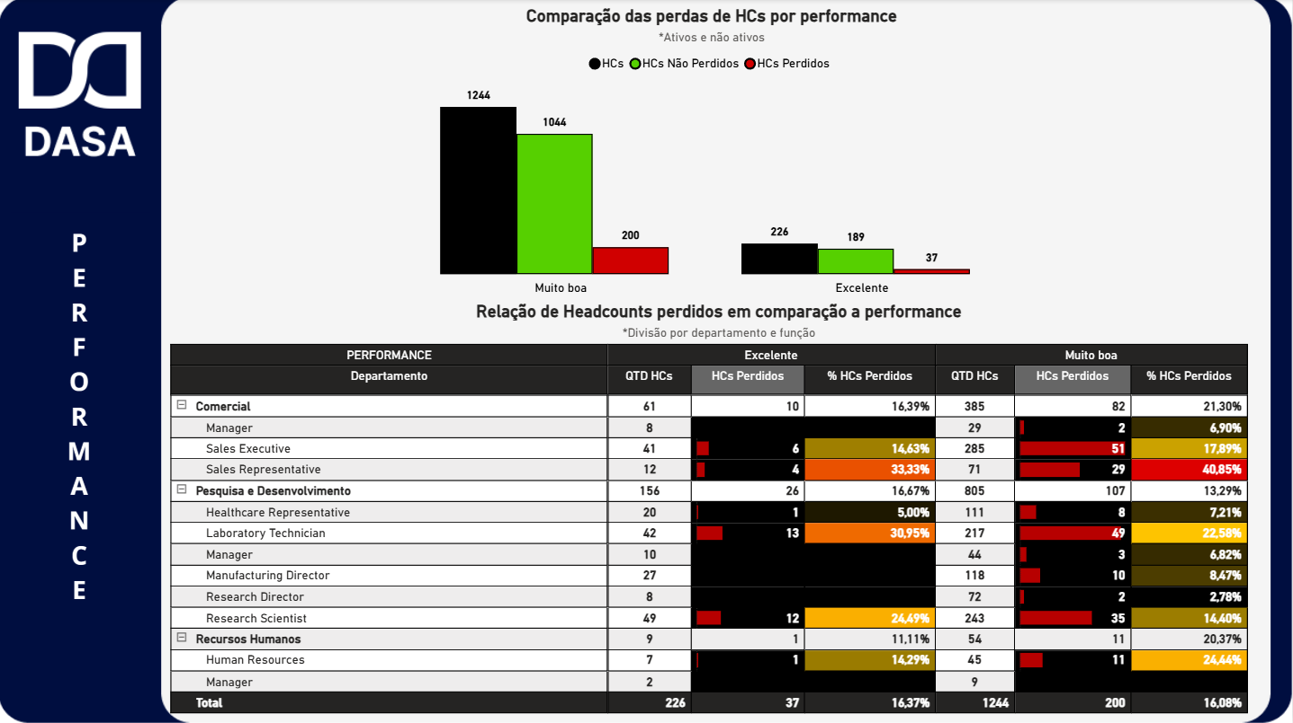
Dashboard no Power BI
Abaixo temos uma análise com base na performance. Aparenta ser uma empresa fenomenal.

Slide 19
Dashboard no Power BI
Abaixo temos uma análise com base na performance. Aparenta ser uma empresa fenomenal.
Alguns pontos encontrados:
A performance de todos os funcionários está em 2 categorias: Excelente e Muito boa. Podemos afirmar que é uma ótima empresa com ótimos profissionais.
O que afirma a hipótese acima é que a menor saída por performance é demostrada justamente pela performance Excelente.
No entanto, em termos percentuais, estamos perdendo headcount igualmente em ambas as performances, sendo a maior perda no setor de P&D na função de Técnico Laboratorial.

Slide 20
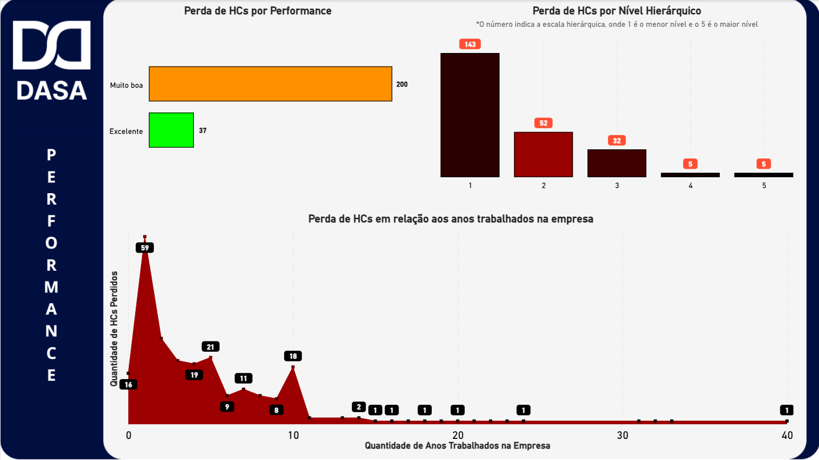
Dashboard no Power BI
Abaixo temos uma análise com base na performance versus anos trabalhados e versus nível hierárquico.

Slide 21
Dashboard no Power BI
Abaixo temos uma análise com base na performance versus anos trabalhados e versus nível hierárquico.
Alguns pontos encontrados:
Temos um pico entre 0 e 5 anos trabalhados na empresa, onde há uma queda abrupta quanto olhamos de 10 anos para frente;
Em questão hierárquica, os níveis menores são os mais frequentes na questão de saída de HCs;
Além disso, quando filtramos por níveis hierárquicos, o cenário de anos entre 0 e 5 acentuasse ainda mais nesse pico.

Slide 22
DASA Análise da Base
3
GABRIEL MOURA MARTINS
Data engineer
Contatos:
Gabriel.moura.Martins@hotmail.com
+55 92 98856 0700

Slide 23
Análise da Base
Irei ilustrar alguns insights que obtive através dos scripts de tratamento que utilizei, sendo os principais assuntos desse tópico:
O dataset disponibilizado;
O que eu fiz com os dados no meio do caminho;
Como eu estruturei o projeto.

Slide 24
Análise da Base
Tratamento.py
Ao ingerir os dados e inputá-los no PostgreSQL, fiz umas análises utilizando Python, e inclusive, deixei uns comentários do que eu estava pensando no momento

Slide 25
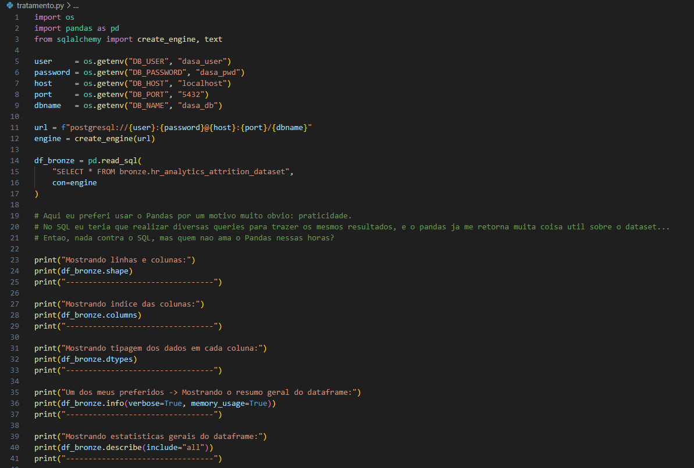

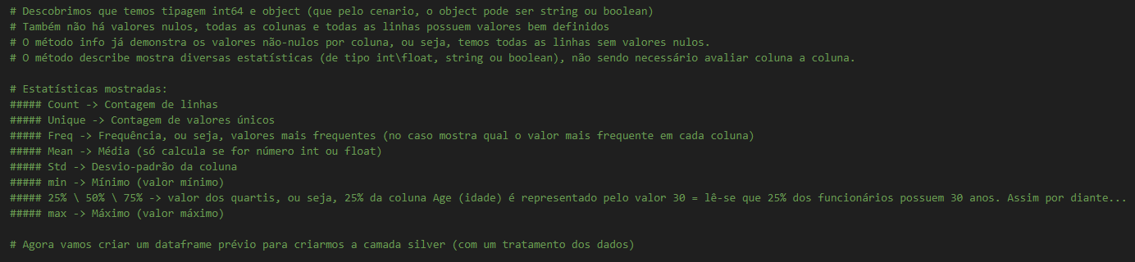
Análise da Base
Tratamento.py

Slide 26
Análise da Base
Tratamento.py
Após averiguar que não há nenhum aspecto impeditivo para criar a camada Silver (conhecida como trusted – verificada – tratada), continuei com o mapa de colunas para renomear a tabela original e criar uma outra camada tratada. Assim, agora eu tenho:
Camada Bronze -> dados brutos
Camada Silver -> dados limpos e renomeados

Slide 27
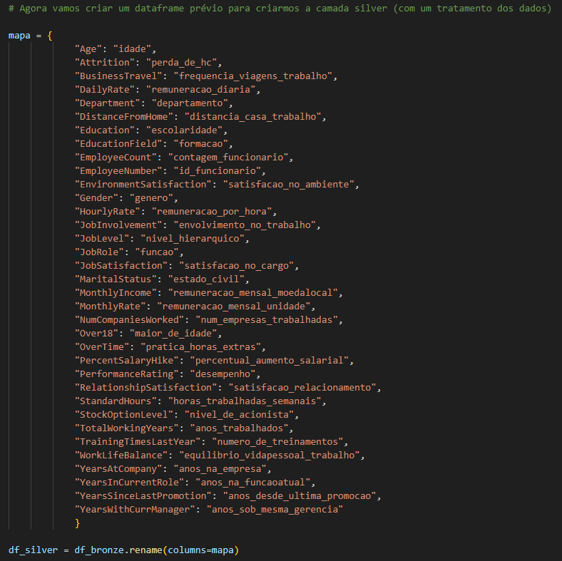

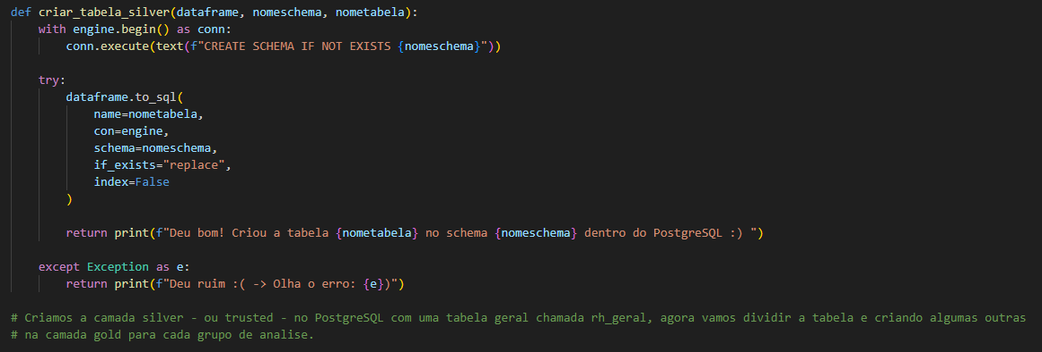
Análise da Base
Tratamento.py

Slide 28
Análise da Base
Tratamento.py
Por fim, após criar a camada silver renomeando-a, pensei em dividir as tabelas em três partes para futuramente criar regras de negócio: tabela pessoal, tabela trabalho e tabela monetária, todas na camada Gold. Assim, agora eu tenho:
Camada Bronze -> dados brutos;
Camada Silver -> dados limpos e renomeados;
Camada Gold -> dados prontos para aplicar regras de negócio.

Slide 29
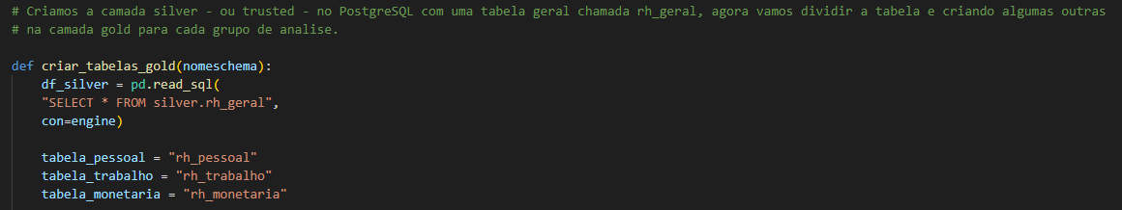
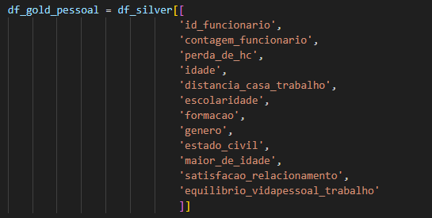
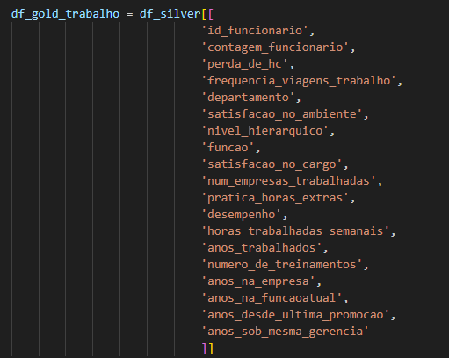
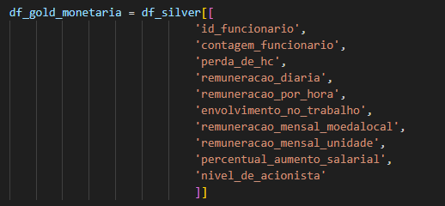

Análise da Base
Tratamento.py

Slide 30
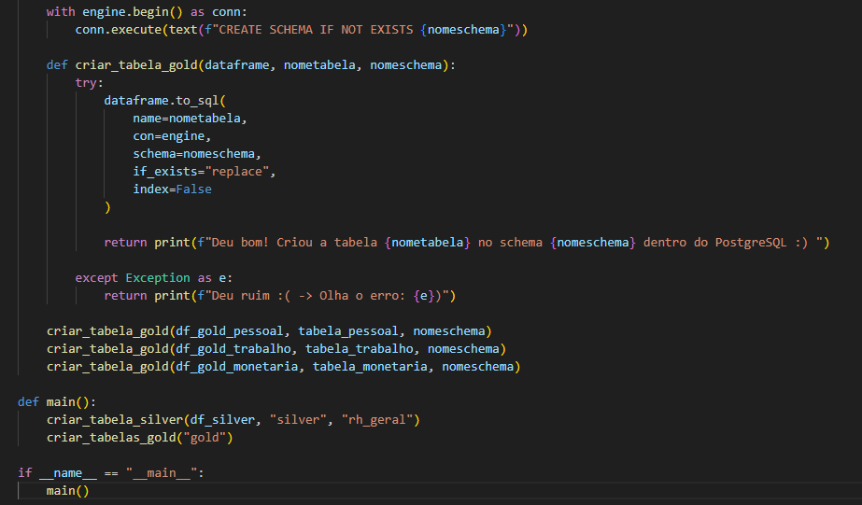
Análise da Base
Tratamento.py

Slide 31
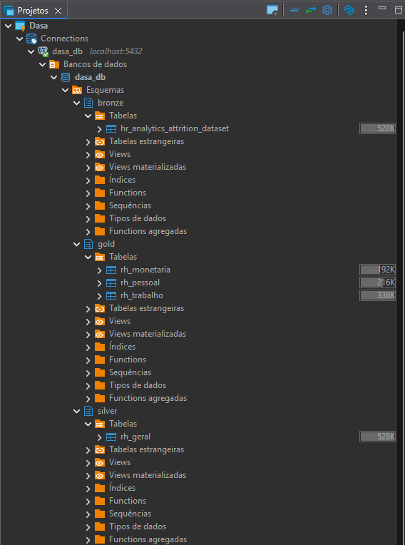
Análise da Base
PostgreSQL
Após toda a etapa de transformação, tenho o resultado visual através do PostgreSQL com toda a estrutura montada com uma única execução...
Agora temos uma arquitetura pensada em escala, onde a camada silver pode ser consumida pela área de Data Science e a camada Gold pelas áreas-clientes de negócio.

Slide 32
Agradecimentos
Aprendizados e Descobertas
Consegui aplicar meus estudos de conteinerização, aprendi um pouco mais do ambiente do Github (visto que utilizo com maior frequência o Azure DevOps) e também relembrei alguns aspectos de análise referente ao setor de People Analytics.
No meio do caminho, e como nada no mundo vem tão fácil, meu computador ainda deu pane, mas consegui solucionar resetando o disco rígido e consegui finalizar a tempo (aprendizado para deixar o máximo possível em núvem, ainda bem que comecei o projeto versionando tudo).
Agradeço a atenção e ao Marco Fontoura pela excelente abordagem que teve comigo, não me restou dúvidas no processo e ele foi muito bem conduzido :)

Slide 33
Muito obrigado! :D

